Slide 1
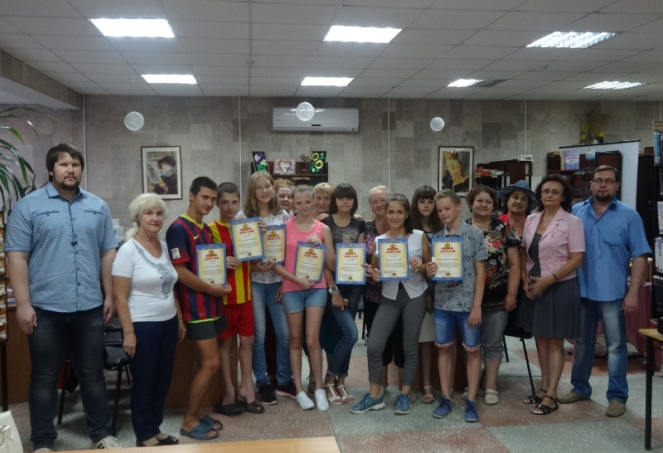
Проект "Комфортная и безопасная жизнь социально-незащищенных слоев населения через конструктивный диалог с органами власти и эффективный общественный контроль в Ростовской области"
Региональная общественная организация содействия защите прав пострадавших от теракта «Волга-Дон»
Руководитель Халай Ирина Ивановна

Slide 2
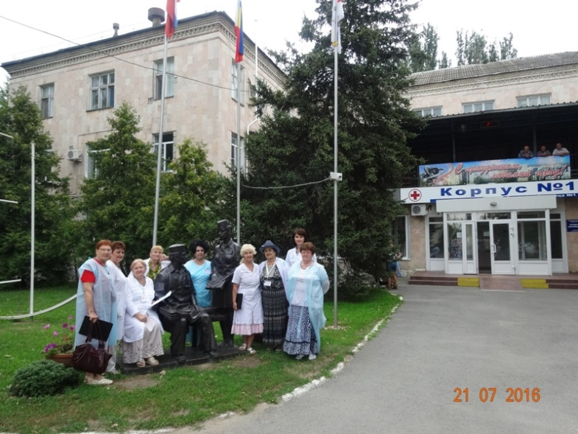
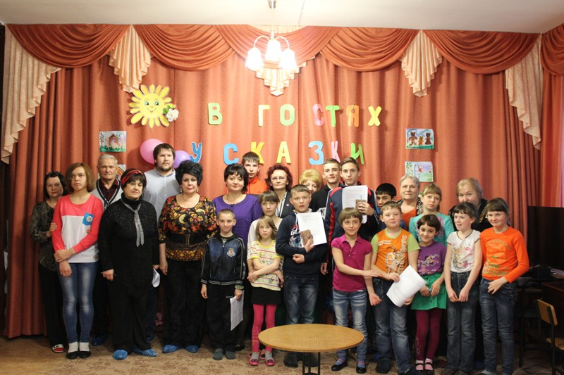
Проект направлен на создание условий для комфортного и безопасного проживания граждан, налаживания конструктивного диалога с органами власти, эффективный общественный контроль за деятельностью органов власти, а также их прозрачности и открытости, повышение уровня доверия населения к деятельности государственных и муниципальных учреждений здравоохранения, социальной сферы и правоохранительных органов, повышение правовой грамотности и психологической устойчивости участников проекта, эффективный общественный контроль с дальнейшим совместно с органами поиском решения выявленных проблем.

Slide 3
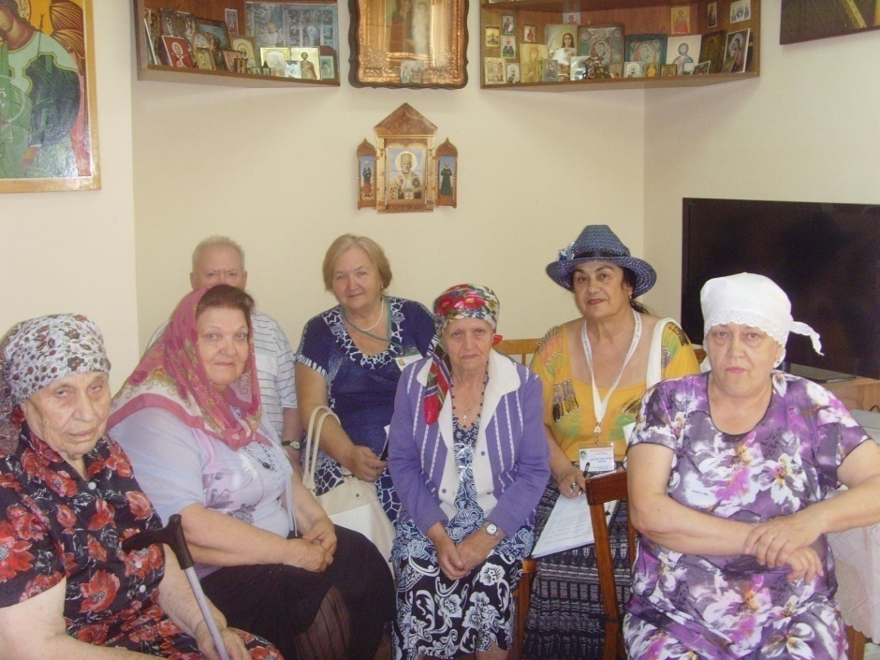
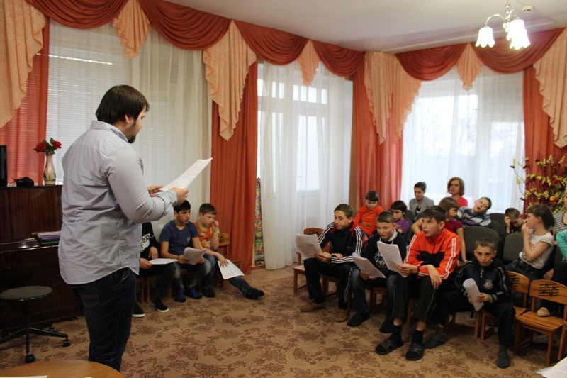
Целевая аудитория проекта
Социально-незащищенные слои населения- жители Ростовской области - пожилые люди, инвалиды, дети, подростки,
200 человек проект реализуется с января по сентябрь 2016г.

Slide 4
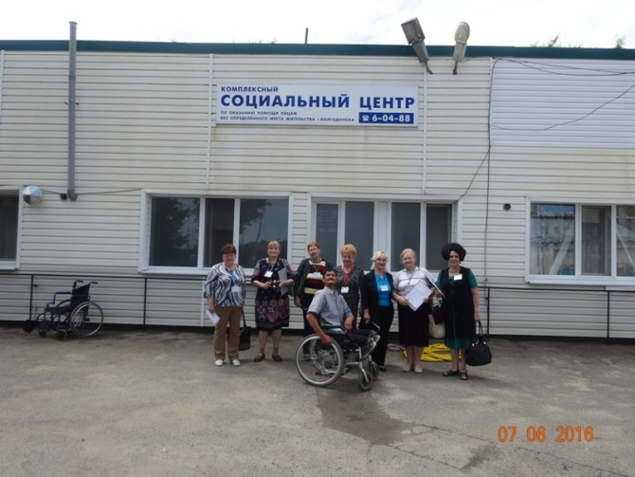
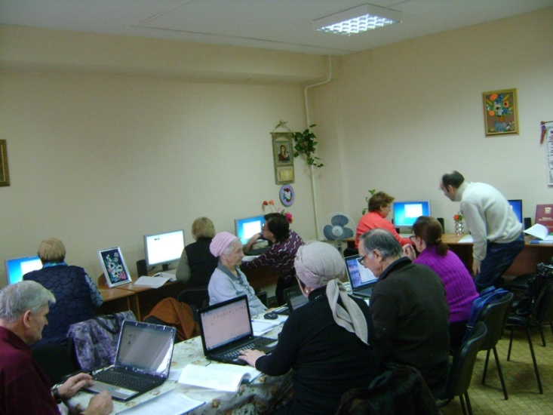
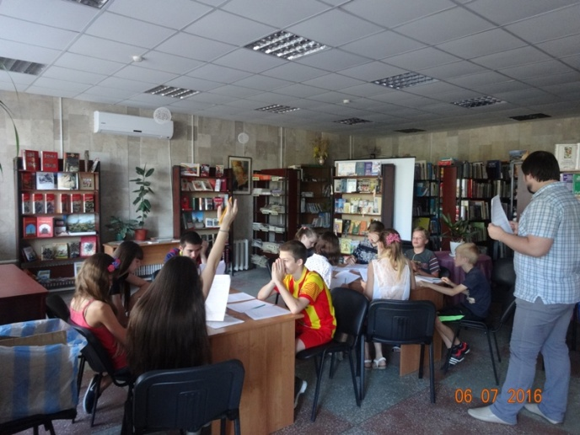
Проведен мониторинг 68 учреждений здравоохранения, соцсферы, ОВД, опрошено более 2000человек проведен Круглый стол с органами власти с участием активистов РОО СЗППТ "Волга-Дон", членами ОНК РО, Общественной палаты г. Волгодонска , Общественных советов: по вопросам здравоохранения, ОВД , для информирования органов власти и общество, о целях и задачах проекта, намечены наиболее эффективные пути реализации проекта.
Было проведено 30 тематических занятий и викторин для представителей старшего поколения, инвалидов и несовершеннолетних, в том числе воспитанников социально-реабилитационного центра для несовершеннолетних «Аистенок», в которых приняли участие 100 человек, для повышения их правовой грамотности, выработке гражданского правосознания и неприятия преступного поведения. проведено 24 психологических занятий с представителями старшего поколения, инвалидов в которых приняли участие 60 чел., что помогло в выборе стратегии неконфликтного поведения, умению вовремя распознавать и избегать конфликтные ситуации, травмирующие последствия таких ситуаций, жить в мире и согласии с окружающим и людьми и с самим собой.
63 представителя старшего поколения, инвалидов прошли обучение компьютерной грамотности,
Было проведено 6 психологических тренингов на загородной базе отдыха, в которых приняли участие 100 человек, в том числе воспитанники социально-реабилитационного центра для несовершеннолетних г. Волгодонска.

Slide 5
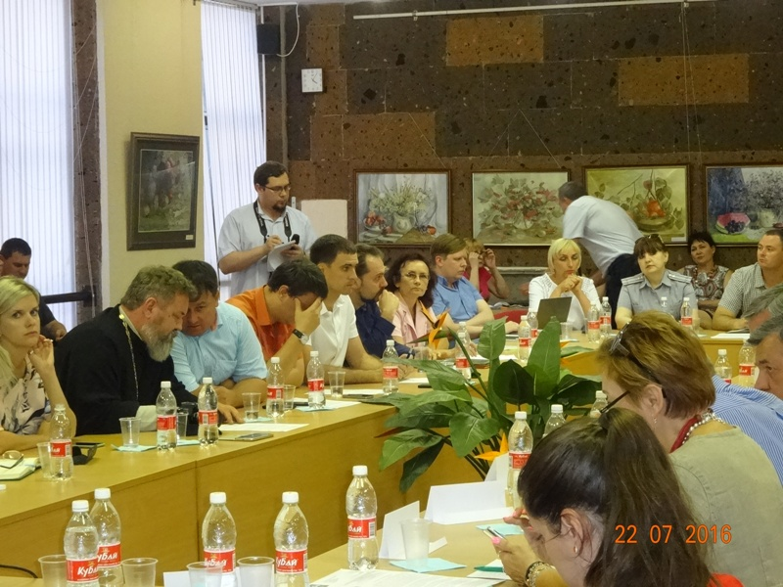
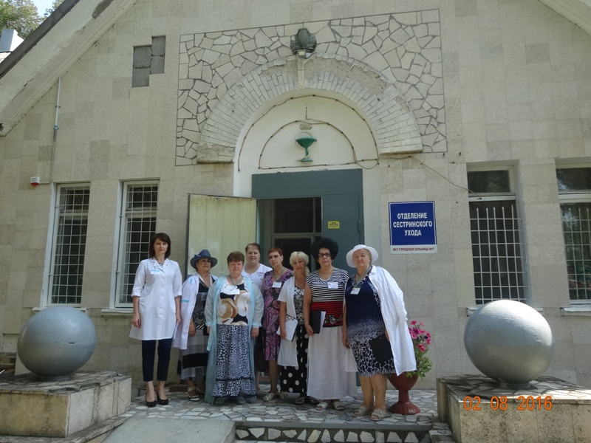
Осуществление эффективного общественного контроля деятельности органов власти посредством мониторинга способствовало комфортному и безопасному проживанию граждан, помогло определить проблемные вопросы, способствовало началу конструктивного диалога и широкого взаимодействия граждан и представителей власти. Освещение в СМИ результатов мониторинга деятельности органов власти , Круглых столов, проведенных совместно с представителями учреждений ведомств по обсуждению проблемных вопросов и выработке эффективных путей их решения, позволило продемонстрировать обществу реальное положение дел в системе здравоохранения, социальной защиты, подразделениях МВД, повысило открытость и уровень доверия населения к органам исполнительной власти.
В ходе проведения тренингов и занятий участники проекта повысили уровень знаний в области прав человека, свобод, что в дальнейшем будет способствовать формированию их активной гражданской позиции, повысит психологическую устойчивость.

Slide 6
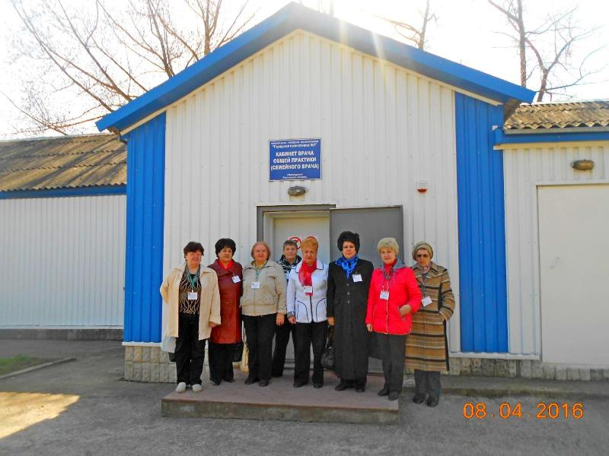
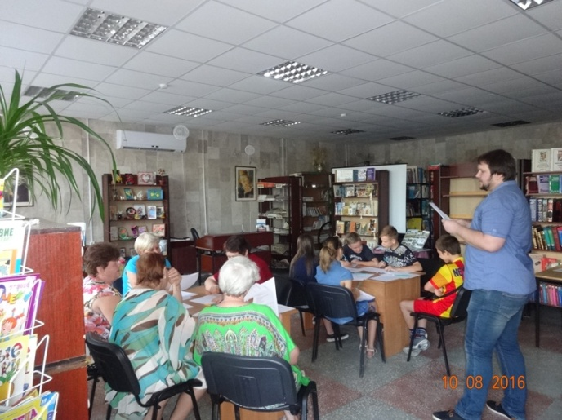
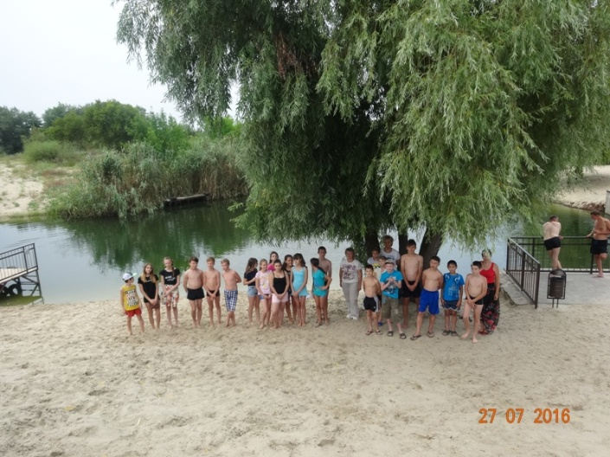
Подобного проекта не было в ЮФО . Такого масштабного мониторинга не проводилось нигде
Для проведения мониторинга привлечены представители старшего поколения, пострадавшие от теракта. Проведен мониторинг 68 учреждений опрошено более 2000человек. Заключено соглашение о сотрудничестве с социально-реабилитационного центра для несовершеннолетних г. Волгодонска , в котором были проведены правовые викторины, Ребята из СРЦ вместе с подростками из семей пострадавших от теракта, приняли участие в психологических тренингах на загородной базе отдыха

Slide 7

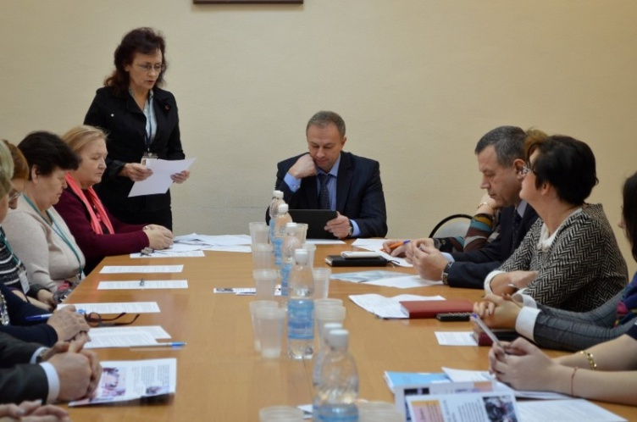
Проект «Комфортная и безопасная жизнь социально-незащищенных слоев населения через конструктивный диалог с органами власти и эффективный общественный контроль в Ростовской области», реализован на средства Президентского гранта в соответствии с распоряжением Президента Российской Федерации от 01.04.2015 № 79-рп, договор №162/2015/2 , сумма гранта составила 1 млн. 700 тыс.рублей

Slide 8
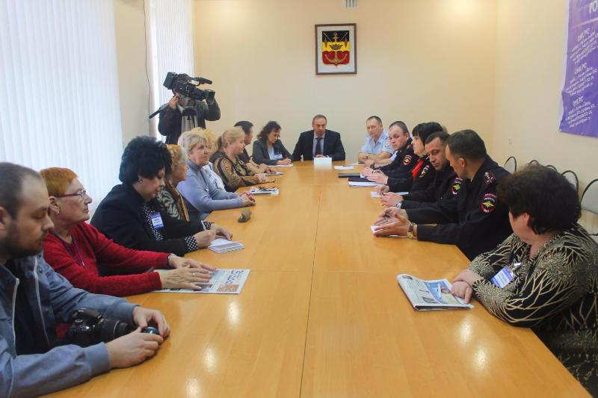
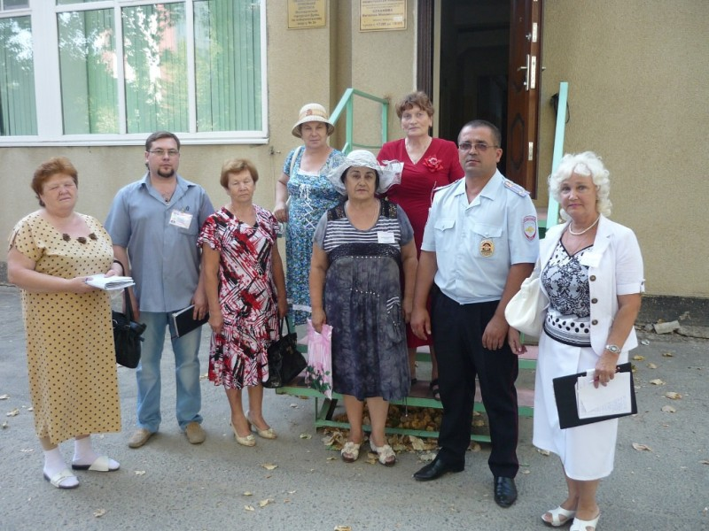
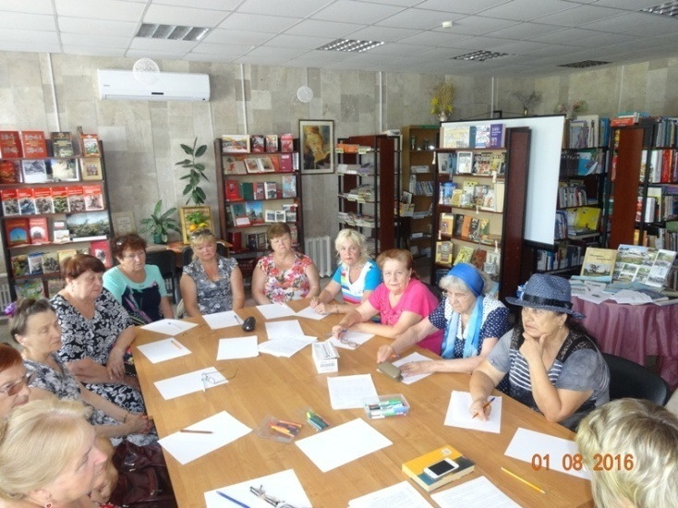
Партнерами проекта выступили:
Общественная палата г. Волгодонска,
АНО «Общественный контроль» проведение совместных мониторингов подразделений полиции, «Школы правовых знаний»,
АНО «Ресурсный центр «Здоровая семья», проведение совместных мероприятий по программе «Психология», психологических тренингов,
Администрация г. Волгодонска выделила помещение в здании Гороно по Компьютерный класс, Помещение в Центре общественных организаций для проведение Круглых столов
ТНТ «Волгодонской Вестник» Сюжеты,

Slide 9
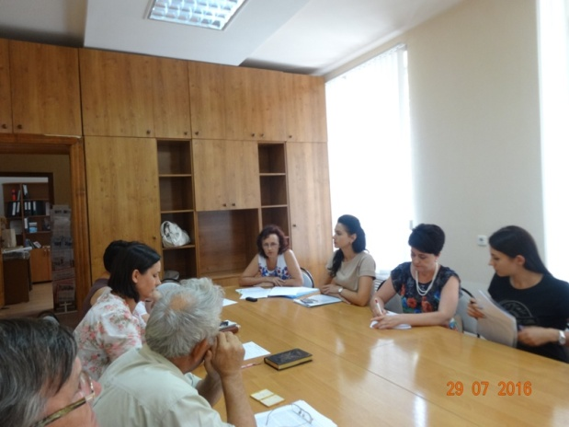
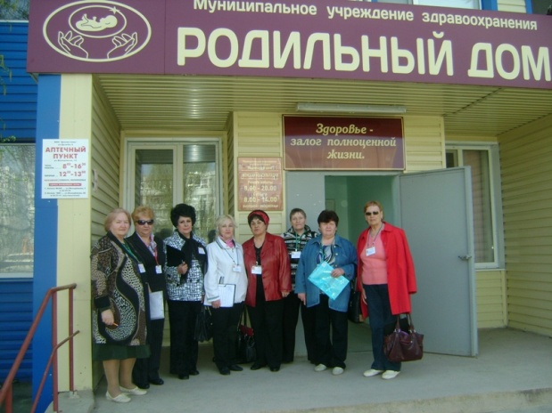
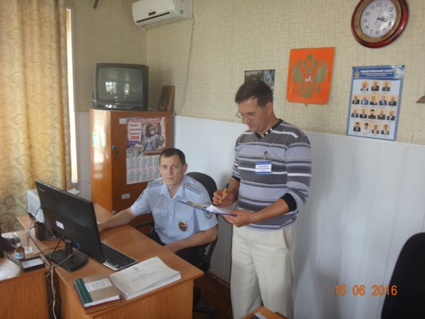
Руководитель проекта: Халай Ирина Ивановна, организует проведение мероприятий по проекту, закупает канцтовары и расходные материалы, отвечает за размещение новостей проекта в соцсетях и на сайтах
Преподаватель курса «Компьютерная грамотность»: Афромеев Виктор Александрович, проводит обучение на компьютерных курсах
Руководитель программы «Школа правовых знаний» »: юрист Арестов Анатолий Леонидович проводит тематические беседы, лекции, правовые викторины
Помощник руководителя : Кучеренко Татьяна Дмитриевна, помогает руководителю в проведении мероприятий по проекту, ответственная за группу мониторинга
Бухгалтер: Гергаузер Людмила Николаевна, Николаевна готовит первичную бухгалтерскую документацию, финансовые отчеты
Психологи: Гришина Ольга Владимировна, Ирина Юрьевна новоселова проводииа психологические тренинги для пожилых людей и подростков.
Водитель: Землянский Владимир Павлович работал с группой мониторинга, а также для реализации мероприятий.
Общественные контролеры: Бауэр Лидия Феодосьевна, Девятова Вера Николаевна, Зверева Надежда Яковлевна, Гончаров Игорь Владимирович, Лукашова Надежда Георгиевна, Черепанова Галина Михайловна, Султанова Наталья Яковлевна, Чиркова Анна Борисовна проводили мониторинг качества предоставления услуг учреждений здравоохранения, соцсферы и подразделений полиции. Участвовали в мероприятиях проекта.

Slide 10

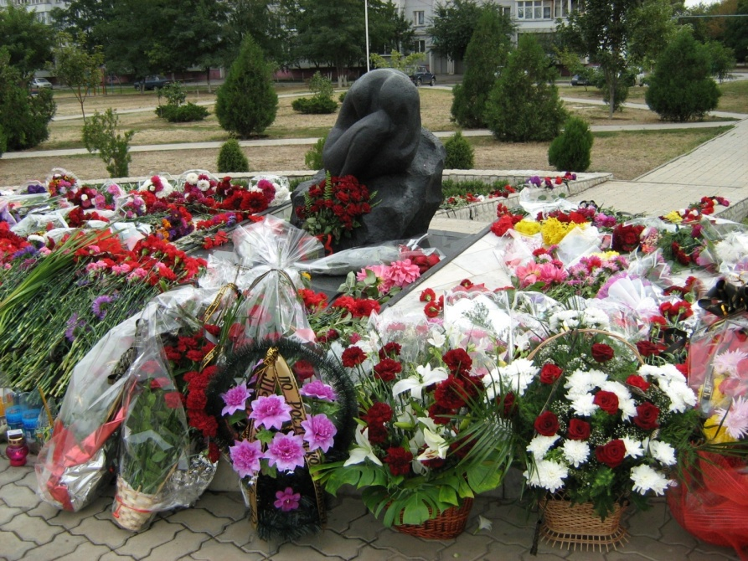
Электронная почта РОО «Волга-Дон»: ihalai@volga-don.org сайт организации: www.volga-don.org
СОЦИАЛЬнЫЕ СЕТИ : https://ok.ru/marks, https://www.facebook.com/irina.khalay, https://vk.com/id274477827 http://vdnews.org/news/34677, http://palata-volgodonska.ru/2016/09/shkola-pravovyx-znanij-dlya-molodogo-pokoleniya/
Дальнейшие планы : участие в грантовых конкурсах для расширения территории охвата мониторинга и увеличения количества участников правовых викторин и психологических тренингов , вступление в ассоциацию и соответственно реестр поставщиков социальных услуг Ростовской области

